Slide 1

INTÉRÊT
20 MIN • POUR LES PRATICIENS
Une offre. Deux parcours.
CLAIRE
SOPHIE
prête à agir
veut découvrir
De la découverte au rendez-vous
RDV
OFFRE & PROSPECTION • OLITHEA
La bonne prochaine étape au bon moment.
OLITHEA • OFFRE & PROSPECTION
01
Notes:
Bonjour à toutes et à tous, et merci à [NOM DE L'INTERVENANTE OU DU CHALLENGE] de nous accueillir.
Nous sommes [PRÉNOM 1] et [PRÉNOM 2], derrière Olithea, une plateforme conçue pour aider les praticiens à gérer et à développer leur activité.
Pendant ces trois jours, vous apprenez à créer de l'attention et de la confiance sur Instagram. Notre question commence juste après : que se passe-t-il lorsqu'une personne clique, s'intéresse à votre approche ou souhaite aller plus loin ?
En 20 minutes, nous allons vous montrer comment proposer la bonne prochaine étape à chaque personne, sans rendre votre organisation plus compliquée.
Consigne d'animation
Parler calmement. Ne pas raconter l'histoire de l'entreprise. La présentation d'Olithea tient volontairement en une phrase.
Transition
Pour comprendre le problème, imaginons deux personnes qui découvrent exactement la même praticienne aujourd'hui.

Slide 2
LE VRAI PROBLÈME
Mêmes praticienne et offre. Deux attentes.
Tout le monde ne se trouve pas au même niveau de décision.
C
CLAIRE
S
SOPHIE
Elle veut agir maintenant
Elle veut d’abord comprendre
Recommandée par une amie
Arrivée depuis Instagram
Elle cherche le tarif, les modalités et un créneau disponible.
Elle se reconnaît, mais doit encore découvrir l’approche.
PRENDRE RENDEZ-VOUS
DÉCOUVRIR UNE RESSOURCE
La prospection, c’est proposer la bonne prochaine étape.
OLITHEA • OFFRE & PROSPECTION
02
Notes:
Voici Claire. Une amie lui a recommandé une sophrologue. Claire connaît déjà son besoin. Ce qu'elle cherche maintenant, ce sont des réponses très concrètes : est-ce que cette praticienne accompagne ce type de situation ? Combien de temps dure la séance ? Quel est le tarif ? Est-ce possible en visio ? Et surtout : quel créneau est disponible ?
À côté, voici Sophie. Elle vient de voir une publication Instagram sur la difficulté à déconnecter le soir. Elle se reconnaît, mais elle ne connaît pas encore la praticienne. Lui demander immédiatement de réserver une séance peut être trop rapide. Elle a d'abord besoin de comprendre l'approche et de recevoir une première valeur.
L'erreur fréquente consiste à proposer exactement le même bouton aux deux personnes. Si tout le monde doit télécharger un guide, Claire est ralentie. Si tout le monde doit prendre rendez-vous immédiatement, Sophie repart.
La prospection consiste donc moins à pousser une offre qu'à proposer la bonne prochaine étape.
Interaction facultative
Demander dans le chat :
Aujourd'hui, votre lien Instagram conduit-il directement vers un rendez-vous, vers une ressource, ou vers une page qui propose beaucoup de choix ?
Ne pas attendre toutes les réponses. Lire une ou deux réactions seulement.
Transition
Mais avant de construire ces deux chemins, il faut leur donner une destination : une offre claire.

Slide 3
AVANT LE PARCOURS
Une offre claire donne une direction.
01
POUR QUI ?
VOTRE PHRASE
Une personne doit se reconnaître.
J’accompagne [QUI] qui rencontre [SITUATION] à aller vers [OBJECTIF] grâce à [FORMAT] en commençant par [ÉTAPE]
02
QUELLE SITUATION ?
Un problème ou un moment précis.
03
QUEL OBJECTIF ?
Un progrès compréhensible et réaliste.
04
SOUS QUELLE FORME ?
Séance, atelier, programme…
Sans promesse irréaliste. Sans jargon métier.
05
QUEL PREMIER PAS ?
Une seule prochaine action.
Une prestation décrit ce que vous faites. Une offre aide la personne à se situer.
OLITHEA • OFFRE & PROSPECTION
03
Notes:
Une offre n'est pas simplement : « Je propose des séances de sophrologie de 60 minutes à 60 euros. » Cette phrase décrit une prestation, mais elle n'aide pas encore la personne à savoir si elle est concernée.
Une offre claire répond à cinq questions : à qui s'adresse-t-elle ? Dans quelle situation se trouve cette personne ? Vers quel objectif réaliste l'accompagne-t-on ? Comment se déroule l'accompagnement ? Et quelle est la première étape ?
Vous pouvez utiliser cette phrase :
J'accompagne [TYPE DE PERSONNE] qui rencontre [SITUATION PRÉCISE] à aller vers [OBJECTIF RÉALISTE], grâce à [FORME D'ACCOMPAGNEMENT], avec comme première étape [ACTION SIMPLE].
Par exemple : « J'accompagne les femmes actives qui n'arrivent plus à déconnecter le soir à retrouver des repères plus apaisants, avec un bilan individuel puis un accompagnement adapté. La première étape est un échange de 45 minutes pour comprendre leur situation. »
La formulation ne promet pas un résultat garanti. Elle permet simplement à la bonne personne de se reconnaître et de comprendre la suite.
Prenez quelques secondes pour vous poser cette question : est-ce qu'une personne qui ne connaît pas votre métier comprend votre offre sans explication supplémentaire ?
Consigne d'animation
Marquer une pause de trois secondes après la question finale.
Transition
Lorsque l'offre est claire, nous pouvons construire le premier chemin : celui de Claire, qui est déjà prête.

Slide 4
LE CHEMIN DE CLAIRE
Elle est prête : enlevez les détours.
Recommandée, décidée, pressée d’agir.
01
02
03
04
ARRIVÉE
PORTAIL PUBLIC
PRESTATION
RENDEZ-VOUS
Recommandation Google • Instagram
Qui • quoi • tarif modalités • confiance
Un service clair et un créneau
Confirmation immédiate
APRÈS LA RÉSERVATION, TOUT CONTINUE
CONFIRMATION
RAPPELS
AGENDA
NOTE DE SÉANCE
FACTURE
Quand la personne est prête, le parcours ne doit pas la ralentir.
OLITHEA • OFFRE & PROSPECTION
04
Notes:
Claire est prête. Elle peut arriver par une recommandation, une recherche Google, un avis ou un contenu Instagram. Elle n'a pas besoin de recevoir cinq courriels avant de voir l'agenda.
Elle a besoin d'un portail public qui répond rapidement à ses questions : qui est la praticienne ? Quelles prestations propose-t-elle ? À qui s'adressent-elles ? Quel est le tarif ? Quelle est la durée ? Le rendez-vous se déroule-t-il au cabinet, à domicile ou en visio ? Et quelles sont les disponibilités ?
Le bouton de réservation doit être facile à trouver. Le parcours doit comporter le moins de détours inutiles possible. Quand une personne est prête, ajouter des étapes ne crée pas davantage de confiance ; cela peut simplement lui donner une occasion d'abandonner.
Mais la prise de rendez-vous n'est pas la fin du parcours. Une fois le créneau choisi, le travail continue : confirmation, rappels, rendez-vous dans l'agenda, informations du client, puis, selon la pratique, note de séance, paiement, facture et suivi.
C'est un point important : l'expérience commerciale et l'expérience professionnelle ne sont pas deux mondes séparés. La promesse faite avant le rendez-vous doit se prolonger dans une organisation claire après la réservation.
La règle à retenir est simple :
Quand une personne est prête, le rôle du parcours est de ne pas la ralentir.
Transition
Sophie, en revanche, n'a pas encore besoin d'un agenda. Elle a besoin d'une raison de faire un premier petit pas.

Slide 5
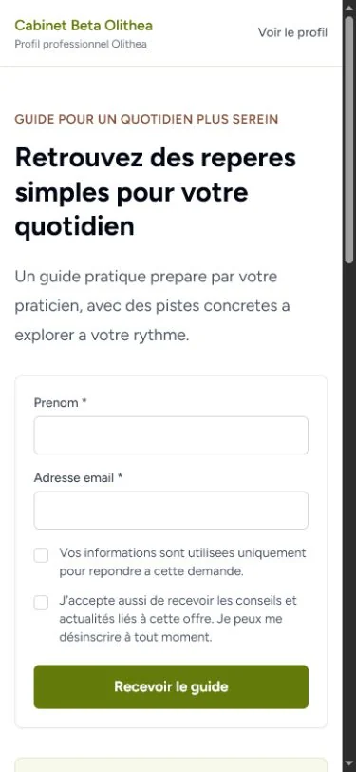
LE CHEMIN DE SOPHIE
Elle découvre : proposez un premier petit pas.
Intéressée, mais pas encore prête à réserver.
CÔTÉ VISITEUR
01
CONTENU
Elle se reconnaît.
Une page, une promesse, une seule action.
02
RESSOURCE
Elle reçoit une première valeur.
RESSOURCE GRATUITE
03
SUIVI
Elle comprend l’approche.
Formulaire court Consentement clair Prochaine étape visible
04
OFFRE
Elle voit la prochaine étape.
05
RENDEZ-VOUS
Elle agit lorsqu’elle est prête.
Une étape utile avant une étape engageante.
OLITHEA • OFFRE & PROSPECTION
05
Notes:
Sophie s'est reconnue dans un contenu, mais elle n'est pas prête à réserver. Cela ne veut pas dire qu'elle n'est pas intéressée. Cela signifie simplement que l'étape demandée est encore trop grande.
On peut alors lui proposer une ressource gratuite, parfois appelée « lead magnet ». Cela peut être un guide court, un audio, une liste de vérification, un mini-questionnaire ou l'inscription à un atelier découverte.
Cette ressource ne doit pas être choisie au hasard. Elle doit être directement reliée à l'offre. Si l'offre concerne un accompagnement autour du sommeil, la ressource peut aider la personne à repérer ce qui entretient son agitation du soir. Si l'offre concerne la préparation mentale, la ressource peut proposer une courte routine avant un moment important.
Une bonne ressource gratuite remplit trois fonctions : elle parle d'un problème précis, elle donne une première valeur rapidement et elle permet à la personne de comprendre naturellement ce que pourrait être la prochaine étape.
Elle n'est pas là pour cacher une vente derrière un cadeau. Elle permet à Sophie de découvrir la manière de travailler de la praticienne sans lui demander un engagement trop important.
La règle à retenir est donc :
Quand une personne n'est pas encore prête, proposez une étape utile avant de proposer une étape engageante.
Transition
La ressource crée le premier contact. Le suivi transforme ensuite ce contact ponctuel en relation.

Slide 6
LE TUNNEL LE PLUS SIMPLE
Une ressource. Trois messages. Une invitation.
INFORMER → RASSURER → INVITER
J0
REMETTRE
J+2
EXPLIQUER
J+4
PROPOSER
La ressource + un petit résultat
Une difficulté + une réponse utile
L’offre + la prochaine étape
NEWSLETTER
Rester présent, sans repartir de zéro.
1 situation • 1 conseil • 1 prochaine étape
La ressource crée le contact. Le suivi crée la relation.
OLITHEA • OFFRE & PROSPECTION
06
Notes:
C'est ici qu'intervient le tunnel de vente. Le terme peut sembler très commercial, mais le principe est simple : un tunnel est seulement un chemin organisé entre l'intérêt initial et la prochaine action.
Pour un praticien, ce chemin peut rester très court.
Premier élément : une page consacrée à un seul sujet. Elle explique à qui s'adresse la ressource, ce que la personne va y trouver et ce qu'elle peut faire ensuite.
Deuxième élément : un formulaire simple avec un consentement clair lorsque des communications de suivi sont proposées.
Troisième élément : une courte suite de courriels. Il n'est pas nécessaire d'en écrire quinze. Trois messages peuvent suffire pour commencer.
• Le premier remet la ressource et aide à obtenir un petit résultat.
• Le deuxième explique une difficulté fréquente ou répond à une question.
• Le troisième présente la prochaine étape : un atelier, un bilan ou une séance.
Quatrième élément : la newsletter. Tout le monde ne réserve pas le jour où il découvre votre travail. Une newsletter utile permet de maintenir la relation avec les personnes qui ont choisi de la recevoir.
Une newsletter n'a pas besoin d'être longue. Elle peut contenir une situation dans laquelle le lecteur se reconnaît, une idée ou un conseil utile, puis une seule invitation : lire une ressource, participer à un atelier ou consulter une offre.
La différence entre les courriels automatiques et la newsletter est importante : les premiers accompagnent une action précise, par exemple le téléchargement d'une ressource ; la newsletter entretient la relation dans la durée.
Ce système évite de recommencer votre prospection à zéro après chaque publication. Votre contenu crée l'attention ; la ressource crée le premier contact ; les courriels apportent de la valeur ; l'offre donne une direction.
Phrase à accentuer
Une mauvaise ressource gratuite attire des curieux. Une bonne ressource attire les personnes concernées par votre offre.
Transition
Nous avons maintenant deux portes d'entrée. Voyons comment elles peuvent fonctionner sans multiplier les outils.

Slide 7

LA DIFFÉRENCE OLITHEA
Deux portes d’entrée. Un seul environnement.
Agenda
Contacts
JE SUIS PRÊT
Portail → rendez-vous
Dossiers
Paiements
OLITHEA
JE DÉCOUVRE
Factures
Ressource → suivi → rendez-vous
Le marketing et le quotidien métier ne sont plus séparés.
OLITHEA • OFFRE & PROSPECTION
07
Notes:
Le problème n'est donc pas de choisir entre la prise de rendez-vous directe et le tunnel de vente. Les deux répondent à deux moments différents.
La personne prête rejoint directement le portail public et l'agenda. La personne encore en réflexion reçoit une ressource, entre dans un suivi adapté, puis rejoint le même portail lorsqu'elle est prête.
Il est possible d'assembler cela avec une page de site, un outil de formulaire, un logiciel de courriels, un agenda, un fichier de contacts et un outil de facturation. Mais chaque raccord ajoute du travail et un risque d'oubli.
Avec Olithea, notre objectif est de garder ces deux parcours reliés au quotidien réel du praticien. Nous allons maintenant vous le montrer avec Claire et Sophie.
Passage de relais
Intervenant A :
[PRÉNOM 2], je te laisse nous montrer concrètement ce qui se passe après le clic.

Slide 8
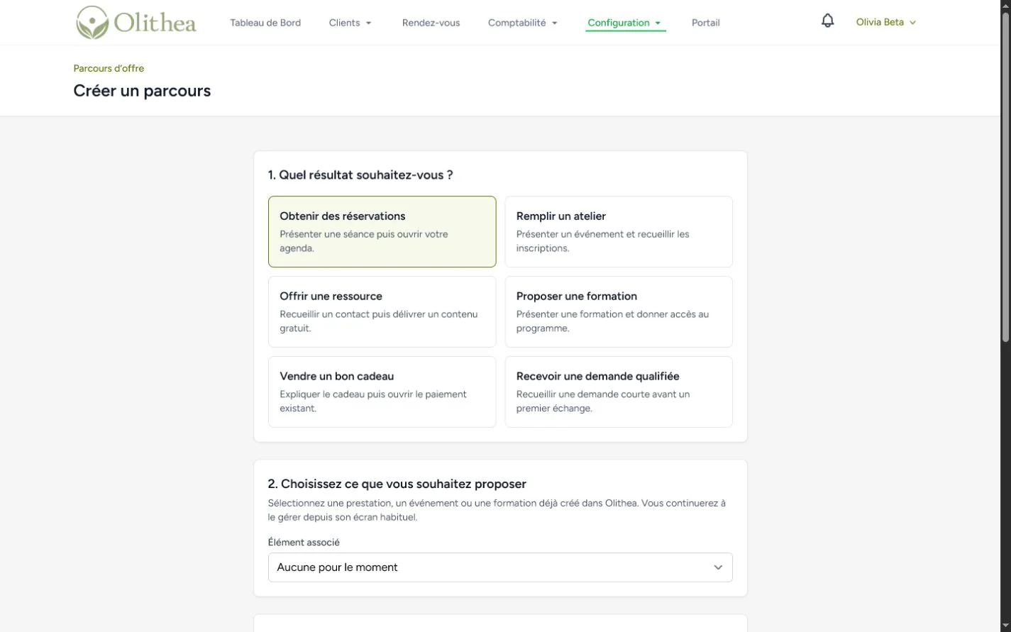
DÉMONSTRATION
DÉMO LIVE
Deux parcours, dans le même produit.
CÔTÉ PRATICIEN
CÔTÉ VISITEUR
Comprendre et agir
Une page claire Un consentement Une prochaine étape
PUIS LE MÊME AGENDA
Créer et relier
Offre • ressource • rendez-vous
OLITHEA • OFFRE & PROSPECTION
08
Notes:
13:00–14:25 — Claire, prête à réserver
Action : ouvrir le portail public de la praticienne de démonstration.
Voici le portail public de notre praticienne de démonstration. Claire peut retrouver sa présentation, ses prestations et les informations qui lui permettent de choisir.
Action : faire défiler brièvement jusqu'à la prestation « Séance découverte sommeil ».
Elle consulte une offre précise, puis elle clique sur « Réserver ». Elle accède aux disponibilités correspondant à cette praticienne et à cette prestation.
Action : montrer le choix de prestation et de créneau sans terminer une vraie réservation en production.
Une fois le rendez-vous confirmé, il arrive dans l'agenda. Les confirmations et rappels sont gérés, et le praticien retrouve ensuite les actions utiles autour du rendez-vous.
Action : ouvrir un rendez-vous de démonstration déjà créé. Montrer rapidement les accès à la note de séance et à la facturation, sans ouvrir de donnée clinique.
Claire a donc pu passer de la recommandation au rendez-vous sans être envoyée vers plusieurs outils.
14:25–16:35 — Sophie, encore en réflexion
Action : ouvrir le lien de campagne Instagram du parcours d'offre.
Sophie arrive depuis un contenu Instagram, mais elle n'est pas encore prête à réserver. Elle arrive donc sur une page consacrée à un seul sujet. La page explique à qui s'adresse la ressource, ce qu'elle contient et la prochaine étape.
Action : montrer le formulaire et la ressource gratuite. Utiliser uniquement des données de test.
Lorsqu'elle remplit le formulaire, Sophie devient un contact intéressé. Olithea conserve l'origine de la demande : ici, la campagne Instagram du challenge.
Action : ouvrir la fiche de contact de démonstration. Montrer l'origine, l'étape de suivi et une tâche, sans information médicale.
La ressource peut lui être transmise et une suite de messages peut l'accompagner. Le praticien peut voir les messages prévus, tester leur déroulement et garder le contrôle sur ce qui est envoyé.
Action : ouvrir la vue « Messages de suivi » ou la campagne de courriels. Montrer les étapes, pas les réglages techniques.
Sophie peut ensuite recevoir la newsletter si elle a choisi de la recevoir. Lorsqu'elle est prête, le bouton de l'offre la conduit vers le même portail public et le même agenda que Claire.
16:35–17:00 — Synthèse
Action : revenir à la diapositive ou à une vue récapitulative.
Deux personnes, deux niveaux de décision, deux portes d'entrée. Mais derrière, le praticien retrouve ses contacts, ses communications, ses rendez-vous, ses dossiers et sa facturation dans le même environnement.
Olithea ne crée pas l'intérêt à votre place. En revanche, lorsqu'une personne manifeste cet intérêt, Olithea lui donne un chemin clair et vous aide à ne pas la perdre entre plusieurs outils.
Passage de relais
Intervenant B :
Maintenant que vous avez vu les deux parcours, voici ce que vous pouvez mettre en place dès cette semaine.

Slide 9
À FAIRE CETTE SEMAINE
Votre plan dans les 48 heures.
01
Choisissez une seule offre
VOTRE LIEN INSTAGRAM
Deux choix suffisent.
02
Écrivez une phrase claire
JE SUIS PRÊT
Prendre rendez-vous
03
Créez deux prochaines étapes
JE DÉCOUVRE
Recevoir une ressource
04
Vérifiez votre lien Instagram
Une offre. Deux portes. Pas dix liens.
Commencez petit. Rendez le chemin évident.
OLITHEA • OFFRE & PROSPECTION
09
Notes:
Vous n'avez pas besoin de reconstruire toute votre communication demain matin. Commencez avec une seule offre.
Premièrement, écrivez-la avec les cinq éléments vus aujourd'hui : la personne, sa situation, l'objectif, le format et la première étape.
Deuxièmement, dessinez deux chemins. Pour la personne prête : un accès simple à la présentation de l'offre et à la réservation. Pour la personne encore en réflexion : une ressource directement reliée à cette même offre.
Troisièmement, regardez votre lien Instagram comme si vous ne connaissiez pas votre activité. Est-ce que ces deux choix sont compréhensibles ? Ou est-ce que la personne arrive sur une page comportant dix liens sans savoir lequel choisir ?
Si vous ne retenez qu'une seule action, retenez celle-ci : proposez une prochaine étape aux personnes prêtes et une première petite étape aux personnes qui ont encore besoin de vous découvrir.
Transition
Pour vous aider à le faire, nous avons préparé exactement le canevas utilisé aujourd'hui.

Slide 10
CANEVA GRATUIT
QR CODE À INSÉRER
Construisez vos deux parcours en 15 minutes.
Scannez le QR code ou ouvrez le lien dans le chat.
[URL COURTE DE LA RESSOURCE]
Votre communication crée l’attention. Votre offre donne une direction. Olithea relie le reste.
OLITHEA • OFFRE & PROSPECTION
10
Notes:
Nous vous partageons dans le chat un canevas intitulé « Construire ses deux parcours en 15 minutes ». Il vous aidera à clarifier votre offre, choisir une idée de ressource gratuite et dessiner les deux prochaines étapes.
Et le lien que vous allez ouvrir est lui-même une page créée dans Olithea. Vous pourrez donc vivre le parcours que nous venons de vous montrer : découvrir une proposition claire, recevoir une ressource puis choisir librement la suite.
Certaines personnes sont prêtes aujourd'hui : facilitez leur rendez-vous. D'autres ont besoin de temps : apportez-leur de la valeur et entretenez la relation.
Votre communication crée l'attention. Votre offre donne une direction. Olithea relie ce parcours à votre activité quotidienne.
Merci à toutes et à tous.
Variante si une offre commerciale est prévue
Ajouter seulement après la ressource gratuite :
Si vous souhaitez voir comment mettre ces deux parcours en place dans votre propre activité, vous trouverez également [OFFRE COMMERCIALE ÉVENTUELLE]. Cette étape reste entièrement facultative.
Ne pas remplacer la ressource utile par une demande de démonstration directe.

